Slide 1
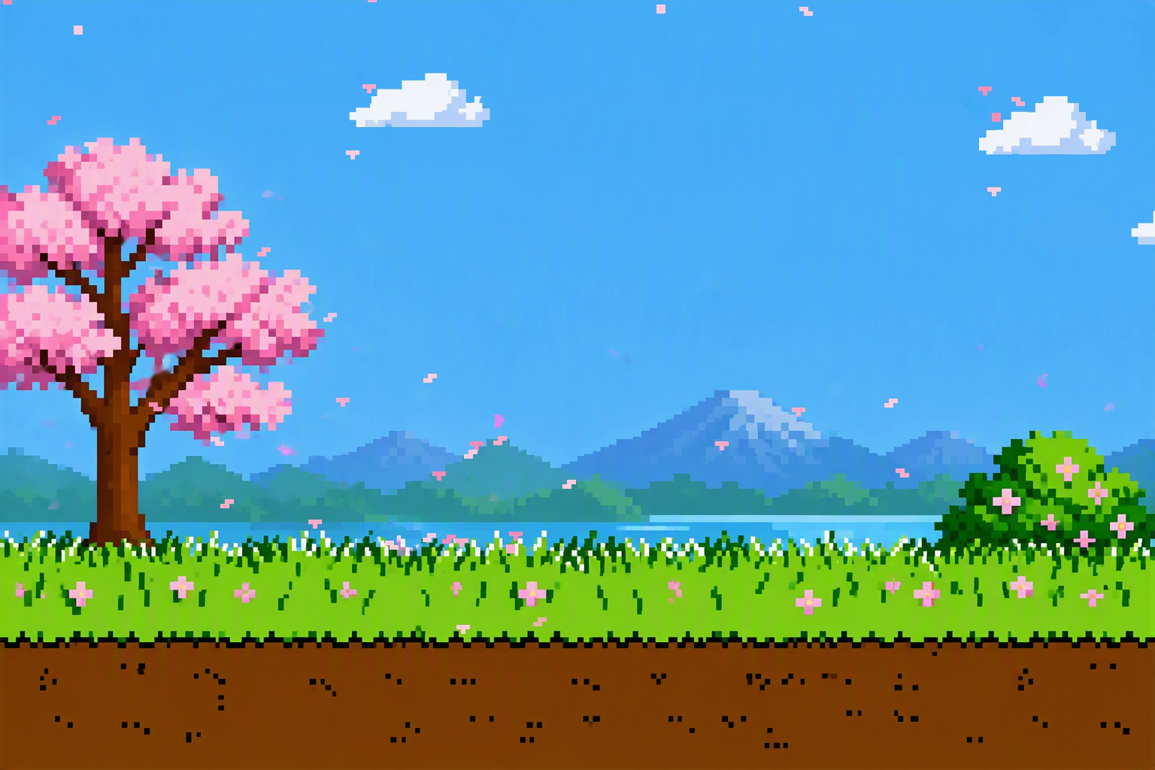
PROGETTO WEB / PRESENTAZIONE TECNICA
DUCK HUNT NL
Un gioco arcade in pixel art, costruito con HTML, CSS e JavaScript puro.
Varisco Nicolò
Androni Lorenzo
5 round · 50 bersagli · 3 colpi per anatra
Dall’idea alle scelte progettuali,
fino al funzionamento del codice.
01 / 17
DUCK HUNT NL / VARISCO NICOLÒ · ANDRONI LORENZO
Notes:
Aprire con il titolo e presentare entrambi i componenti del team. Il progetto comprende un sito informativo e una pagina di gioco.

Slide 2
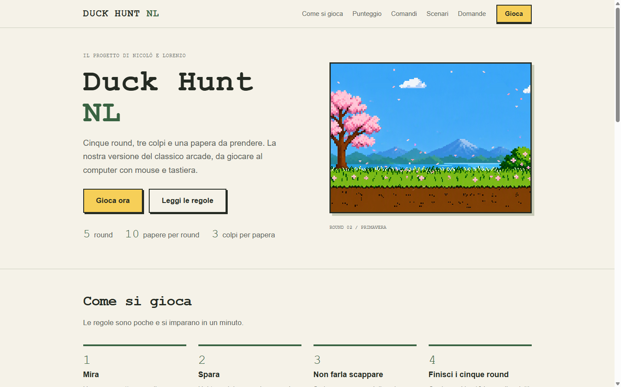
IL SITO WEB
La homepage: si parte da qui
Nome del progetto, scenario animato e collegamento diretto alla partita.
Identità del progetto
Titolo semplice e grafica
ispirata al gioco
originale.
Due scelte chiare
Gioca ora apre gioco.html;
Leggi le regole porta alle
istruzioni.
DUCK HUNT NL / VARISCO NICOLÒ · ANDRONI LORENZO
02 / 17
Notes:
Nome del progetto, scenario animato e collegamento diretto alla partita. Identità del progetto: Titolo semplice e grafica ispirata al gioco originale. Due scelte chiare: Gioca ora apre gioco.html; Leggi le regole porta alle istruzioni.

Slide 3
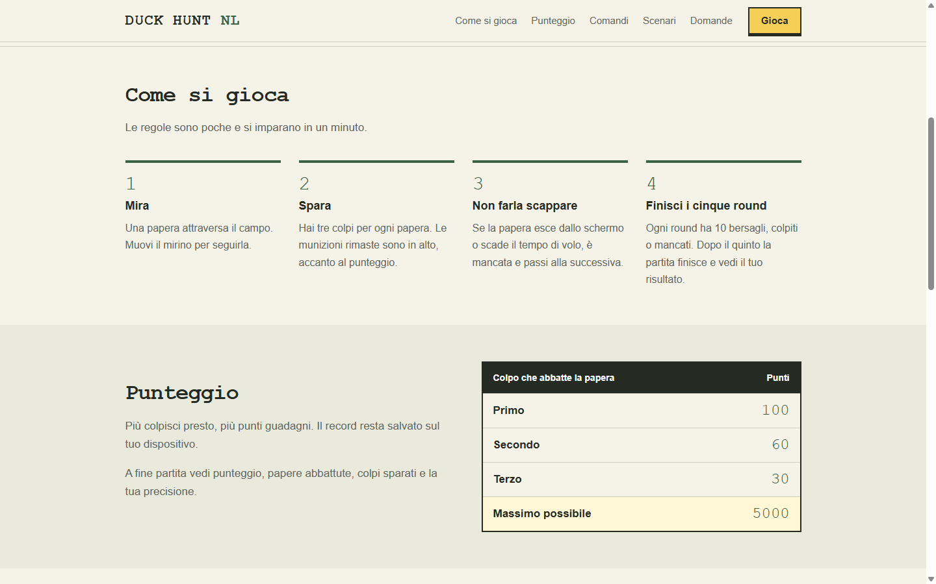
IL SITO WEB
Prima di giocare: regole e punteggio
La pagina spiega cosa fare e come vengono assegnati i punti.
Regole in quattro passi
Mira, spara, non far
scappare l’anatra e
completa i round.
Punti e record
La tabella confronta i
tentativi: 100, 60 e 30
punti.
DUCK HUNT NL / VARISCO NICOLÒ · ANDRONI LORENZO
03 / 17
Notes:
La pagina spiega cosa fare e come vengono assegnati i punti. Regole in quattro passi: Mira, spara, non far scappare l’anatra e completa i round. Punti e record: La tabella confronta i tentativi: 100, 60 e 30 punti.

Slide 4
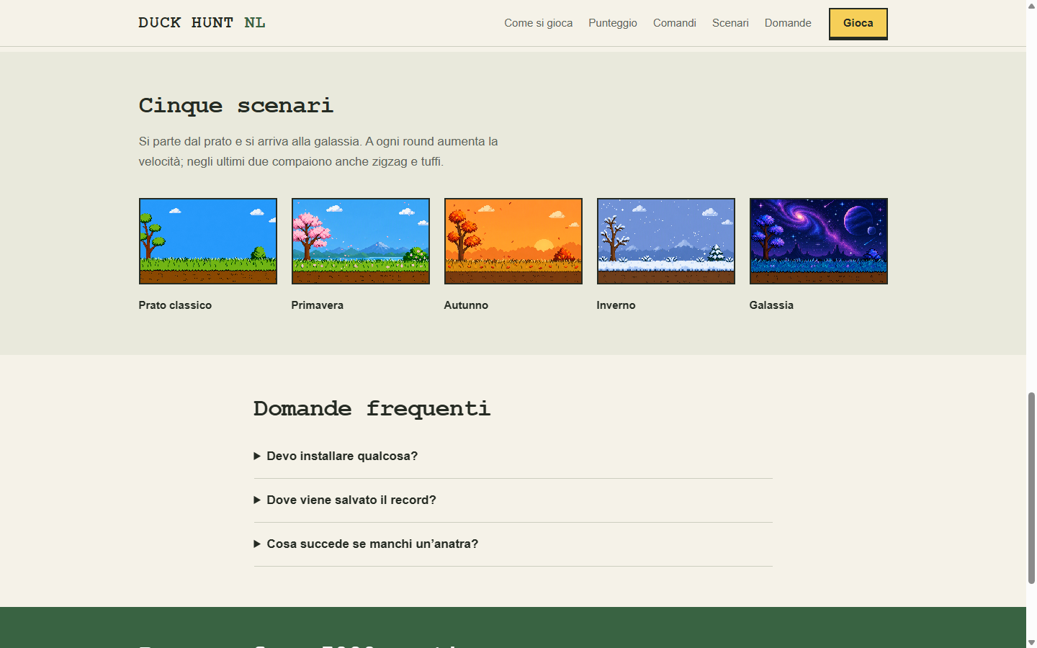
IL SITO WEB
Scenari e domande frequenti
L’utente vede le ambientazioni e trova risposte prima di iniziare.
Cinque ambientazioni
Le anteprime video mostrano
gli scenari dei round.
Informazioni pratiche
Installazione, record
locale e bersagli mancati:
risposte brevi e dirette.
DUCK HUNT NL / VARISCO NICOLÒ · ANDRONI LORENZO
04 / 17
Notes:
L’utente vede le ambientazioni e trova risposte prima di iniziare. Cinque ambientazioni: Le anteprime video mostrano gli scenari dei round. Informazioni pratiche: Installazione, record locale e bersagli mancati: risposte brevi e dirette.

Slide 5
02 / FUNZIONALITÀ
Le regole diventano interazione
Funzionalità presenti nella versione del progetto analizzata.
Partita completa
5 round × 10 bersagli; 3 colpi per anatra; 100 / 60 / 30 punti.
Comandi e riscontri
Mouse per mirare; clic o Spazio per sparare; P / Esc per la pausa.
Progressione e risultati
Cinque scenari, traiettorie variabili, statistiche finali e record locale.
05 / 17
DUCK HUNT NL / VARISCO NICOLÒ · ANDRONI LORENZO
Notes:
Il massimo teorico è 5000 punti. Un bersaglio conta sia se colpito sia se mancato. I comandi attuali sono desktop; nel codice non c’è un selettore di difficoltà.

Slide 6
03 / STRUTTURA
Responsabilità separate, file collegati
HTML organizza i contenuti, CSS definisce l’aspetto, JavaScript governa la partita.
Pagine HTML
index.html: sito informativo → gioco.html: interfaccia e campo di gioco.
Fogli di stile
sito.css: sito principale / style.css: gioco, layout e sovrapposizioni.
Logica e risorse
script.js: stato, eventi e regole / img e gif: immagini, GIF e video MP4.
06 / 17
DUCK HUNT NL / VARISCO NICOLÒ · ANDRONI LORENZO
Notes:
gioco.html include script.js con defer: il browser esegue lo script dopo aver analizzato il documento. JavaScript recupera gli elementi con document.querySelector e aggiorna il DOM.

Slide 7
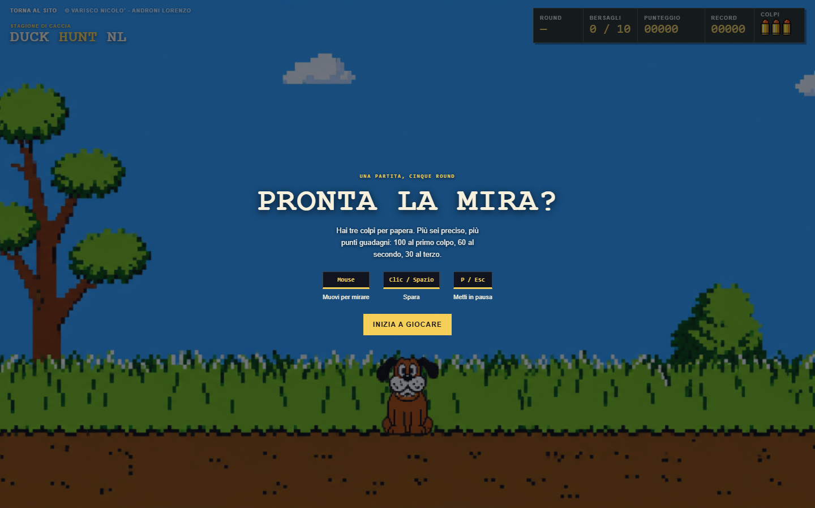
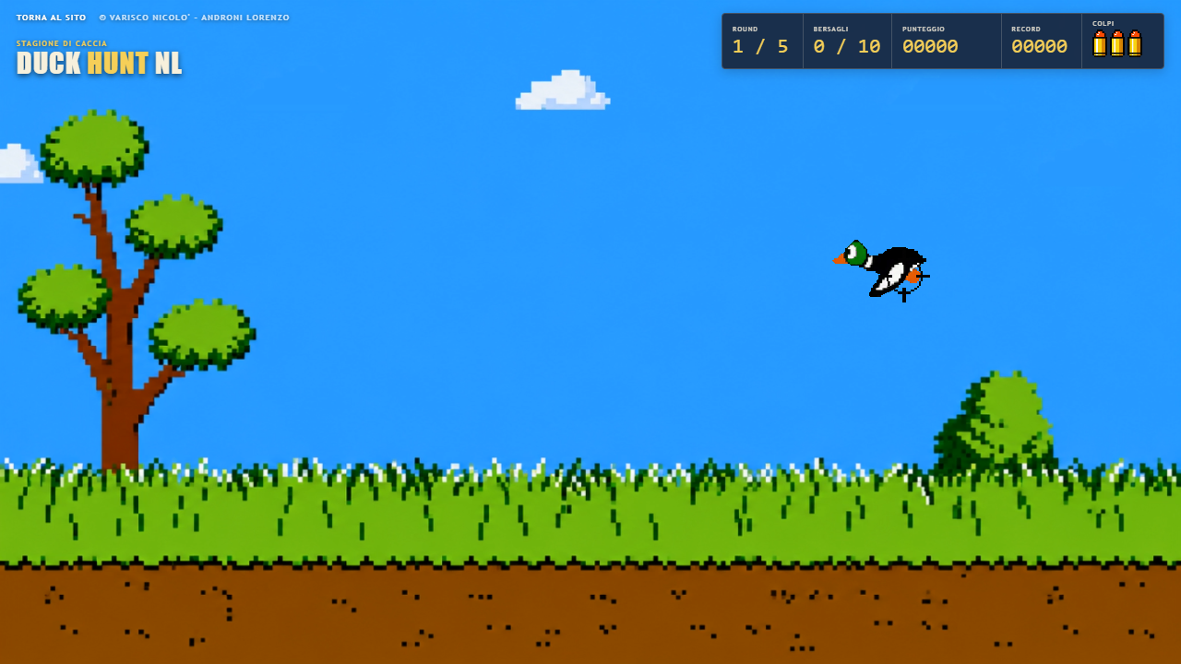
04 / SCELTA PROGETTUALE
Tre livelli compongono il campo
La scena combina elementi DOM e disegno su canvas.
01 VIDEO MP4
Paesaggio animato sullo sfondo.
02 IMMAGINE GIF
Anatra in volo e in caduta,
spostata tramite stili CSS.
03 CANVAS + HTML
Mirino ed effetti sul canvas;
punteggi e pannelli nell’HTML.
07 / 17
DUCK HUNT NL / VARISCO NICOLÒ · ANDRONI LORENZO
Notes:
Non viene disegnato tutto sul canvas: mostraAnatra cambia posizione e dimensione di un elemento img; disegnaSfondo aggiorna la sorgente del video solo quando cambia lo scenario.

Slide 8
JAVASCRIPT / IL CUORE DEL PROGETTO
Lo stato: una sola fonte per la partita
Estratto dal codice attuale; le omissioni sono indicate con // …
const statoGioco = {
...statoIniziale,
colpitePerTurno: Array(NUMERO_TURNI).fill(0),
fase: "pronta",
recordPersonale: 0,
recordDisponibile: true,
mira: { x: LARGHEZZA / 2,
y: ALTEZZA / 2, visibile: false },
ultimoTempo: 0,
gettonePartita: 0,
graficaCaricata: false,
};
COME FUNZIONA
Dati condivisi
Fase, mira e contatori sono
raccolti nello stesso oggetto.
Reset controllato
statoIniziale contiene i valori
da azzerare a ogni nuova
partita.
script.js / statoIniziale e statoGioco
08 / 17
DUCK HUNT NL / VARISCO NICOLÒ · ANDRONI LORENZO
Notes:
Lo spread copia i campi iniziali. colpitePerTurno è un array distinto con cinque contatori. avviaPartita usa Object.assign per ripristinare i dati e fill(0) per azzerare i risultati dei round.

Slide 9
JAVASCRIPT / IL CUORE DEL PROGETTO
Le fasi impediscono azioni fuori tempo
Estratto dal codice attuale; le omissioni sono indicate con // …
function lanciaAnatra() {
statoGioco.fase = "inCorso";
creaAnatra();
nascondiOverlay();
// …
}
function spara() {
if (statoGioco.fase !== "inCorso" ||
statoGioco.colpi === 0) return;
// …
}
COME FUNZIONA
Sequenza principale
pronta → traRound → inCorso →
traBersagli; poi nuovo
bersaglio o fine.
Guardia iniziale
Si può sparare soltanto durante
il volo, con munizioni
disponibili.
script.js / lanciaAnatra e inizio di spara
09 / 17
DUCK HUNT NL / VARISCO NICOLÒ · ANDRONI LORENZO
Notes:
La fase conclusa mostra i risultati; inPausa è raggiungibile da inCorso. La prima istruzione di spara protegge anche intro, pausa e attesa tra bersagli. Il return interrompe immediatamente la funzione.

Slide 10
JAVASCRIPT / IL CUORE DEL PROGETTO
Il game loop: aggiornare prima di disegnare
Estratto dal codice attuale; le omissioni sono indicate con // …
function aggiornaFotogramma(tempoAttuale) {
const intervallo = Math.min(
(tempoAttuale - statoGioco.ultimoTempo)
/ 1000, .05);
statoGioco.ultimoTempo = tempoAttuale;
if (statoGioco.fase !== "inPausa") {
if (statoGioco.fase === "inCorso")
aggiornaAnatra(intervallo);
// … aggiornamento caduta ed effetti
}
disegna();
requestAnimationFrame(aggiornaFotogramma);
}
COME FUNZIONA
Delta time
La differenza fra timestamp
diventa un intervallo in
secondi.
Limite di 0,05 s
Riduce i salti dopo un frame
lento. Il browser pianifica il
frame seguente.
script.js / aggiornaFotogramma
10 / 17
DUCK HUNT NL / VARISCO NICOLÒ · ANDRONI LORENZO
Notes:
Il callback esegue aggiornamento e disegno in modo sincrono. requestAnimationFrame programma una successiva chiamata prima di un prossimo ridisegno del browser; non garantisce 60 FPS. Il limite rende il tempo simulato più lento del tempo reale quando i frame sono molto distanti.

Slide 11
JAVASCRIPT / IL CUORE DEL PROGETTO
La hitbox decide se il colpo è a segno
Estratto dal codice attuale; le omissioni sono indicate con // …
statoGioco.colpi -= 1;
statoGioco.colpiSparati += 1;
const { anatra, mira } = statoGioco;
const scala = scalaGioco();
const colpita =
Math.abs(mira.x - anatra.x) < 27 * scala
&& Math.abs(mira.y - anatra.y) < 21 * scala;
const numeroColpo =
COLPI_PER_ANATRA - statoGioco.colpi;
const punti = colpita
? PUNTI_PER_COLPO[numeroColpo - 1] : 0;
COME FUNZIONA
Collisione rettangolare
Entrambe le distanze dal centro
devono rientrare nei limiti
della hitbox.
Punti per tentativo
L’indice numeroColpo − 1
seleziona 100, 60 o 30; una
mancata vale zero.
script.js / spara
11 / 17
DUCK HUNT NL / VARISCO NICOLÒ · ANDRONI LORENZO
Notes:
A scala 1 la hitbox misura circa 54 × 42, centrata sull’anatra. Non è un controllo pixel per pixel. Se il primo colpo va a segno, colpi passa da 3 a 2 e numeroColpo vale 1: viene letto l’elemento zero dell’array.

Slide 12
JAVASCRIPT / IL CUORE DEL PROGETTO
Asincrono: attendere senza bloccare il gioco
Estratto dal codice attuale; le omissioni sono indicate con // …
const attendi = (millisecondi) =>
new Promise((completa) =>
window.setTimeout(completa, millisecondi));
async function continuaPartita(
gettone, messaggio, mostraCaduta = false) {
statoGioco.fase = "traBersagli";
statoGioco.anatra = null;
statoGioco.bersagliTurno += 1;
// …
await attendi(mostraCaduta
? DURATA_CADUTA * 1000 : 900);
// …
}
COME FUNZIONA
Prima dell’await
La funzione cambia subito fase,
rimuove l’anatra e conta il
bersaglio.
Durante l’attesa
Si sospende questa funzione: il
browser continua a disegnare e
gestire eventi.
script.js / attendi e continuaPartita
12 / 17
DUCK HUNT NL / VARISCO NICOLÒ · ANDRONI LORENZO
Notes:
Una funzione async restituisce una Promise. Il timer risolve la Promise dopo almeno il ritardo richiesto; la prosecuzione dopo await viene eseguita quando il browser può farlo. Non si blocca il thread e non si crea automaticamente un secondo thread. La caduta dura 1,05 secondi, l’altra attesa 900 millisecondi.

Slide 13
JAVASCRIPT / IL CUORE DEL PROGETTO
Il gettone evita che un’attesa vecchia interferisca
Estratto dal codice attuale; le omissioni sono indicate con // …
await attendi(mostraCaduta
? DURATA_CADUTA * 1000 : 900);
if (statoGioco.fase !== "traBersagli" ||
statoGioco.gettonePartita !== gettone) return;
statoGioco.anatraInCaduta = null;
if (!turnoFinito) return lanciaAnatra();
if (statoGioco.turno === NUMERO_TURNI)
return terminaPartita();
statoGioco.turno += 1;
statoGioco.bersagliTurno = 0;
await mostraIntroTurno(gettone);
COME FUNZIONA
Controllo al rientro
Dopo l’attesa si verifica che
fase e partita siano ancora
quelle previste.
Tre percorsi
Altro bersaglio, fine partita
oppure round successivo con una
nuova intro.
script.js / seconda parte di continuaPartita
13 / 17
DUCK HUNT NL / VARISCO NICOLÒ · ANDRONI LORENZO
Notes:
avviaPartita e terminaPartita incrementano gettonePartita. Un callback legato a un numero precedente viene ignorato: il timer non è cancellato, ma il suo risultato non può modificare la nuova partita. mostraIntroTurno applica lo stesso controllo dopo 1800 ms.

Slide 14
JAVASCRIPT / IL CUORE DEL PROGETTO
Caricare la grafica con Promise.all
Estratto dal codice attuale; le omissioni sono indicate con // …
const caricaImmagine = (percorso) =>
new Promise((completa, rifiuta) => {
const immagine = new Image();
immagine.onload = () => completa(immagine);
immagine.onerror = () => rifiuta(
new Error("Impossibile caricare " + percorso));
immagine.src = percorso;
});
// …
Promise.all([
// … percorsi di GIF, mirini e cane
].map(caricaImmagine)).then((/* … */) => {
// … abilita avvio dopo il caricamento
}).catch((errore) => { /* … mostra errore */ });
COME FUNZIONA
Tutte pronte
map avvia i caricamenti;
Promise.all si risolve quando
tutti hanno successo.
Errore gestito
Se una risorsa fallisce, catch
mostra il problema e l’avvio
resta disabilitato.
script.js / caricaImmagine e caricamento finale
14 / 17
DUCK HUNT NL / VARISCO NICOLÒ · ANDRONI LORENZO
Notes:
Gli eventi onload e onerror completano o rifiutano la Promise. Promise.all riguarda sette immagini: due GIF di volo, due di caduta, due mirini e il cane. Non attende i video MP4; questi sono caricati separatamente. La firma then e i corpi omessi sono abbreviati a scopo espositivo.

Slide 15
05 / I COMANDI DEL GIOCO
Mouse e tastiera: i comandi del gioco
JavaScript riconosce le azioni del giocatore e aggiorna il gioco.
MIRARE CON IL MOUSE
SPARARE CON CLIC O SPAZIO
Muovi il mouse sul campo:
il mirino segue la posizione.
L'evento mousemove richiama
la funzione puntaMira().
Le coordinate del mouse diventano
la posizione della mira nel gioco.
Premi il clic sinistro o Spazio:
viene chiamata spara().
Durante il volo, se hai munizioni,
il gioco esegue lo sparo.
Ogni sparo consuma un colpo
e controlla se hai preso l'anatra.
15 / 17
DUCK HUNT NL / VARISCO NICOLÒ · ANDRONI LORENZO
Notes:
Spiegare: un evento futuro non rende automaticamente asincrone le istruzioni del suo callback. Anche una funzione async esegue sincronicamente fino al primo await. Durante un’attesa altre attività possono essere gestite dall’event loop; non significa che questo codice JavaScript lavori in parallelo su più thread.

Slide 16
06 / PROBLEMI E SOLUZIONI
Le criticità affrontate nel codice
Problemi tecnici e relative soluzioni osservabili nell’implementazione.
Attese pendenti e azioni fuori fase
Gettone di partita + controlli sulla fase dopo await e prima dello sparo.
Frame lenti e ridimensionamento
Delta time limitato; adattaCanvas riscala posizioni, velocità e risoluzione.
Risorse o salvataggio non disponibili
catch per le immagini; try/catch per localStorage; avvisi e avvio protetto.
16 / 17
DUCK HUNT NL / VARISCO NICOLÒ · ANDRONI LORENZO
Notes:
Queste criticità sono dedotte dalle protezioni nel codice, senza attribuire al team una cronologia di errori non documentata. Limiti da conoscere: Promise.all non copre i video; il codice attuale non gestisce input touch; la pausa blocca la simulazione ma non congela necessariamente la GIF. La documentazione contiene riferimenti a versioni precedenti, perciò le slide seguono script.js e gioco.html.

Slide 17
07 / CONCLUSIONE
Grazie per l’attenzione!
DUCK HUNT NL
Varisco Nicolò
Androni Lorenzo
Un sito per scoprire. Un gioco per mettersi alla prova.
Siamo pronti per le vostre domande.
17 / 17
DUCK HUNT NL / VARISCO NICOLÒ · ANDRONI LORENZO
Notes:
Concludere: Il progetto ci ha permesso di collegare struttura HTML, presentazione CSS e logica JavaScript, distinguendo gli aggiornamenti immediati dalle operazioni in attesa. Grazie per l’attenzione. Se richiesta, aprire index.html, entrare nel gioco, mostrare uno sparo e la pausa con P o Esc. La guida separata contiene il discorso e le risposte alle domande tecniche.

